Slide 1

NÁZEV: VY_32_INOVACE_08_ON THE TABLE-Na stole
NÁZEV ŠKOLY: ZŠ a MŠ Čestlice
AUTOR: Dana Svobodová
TEMA:
ČÍSLO PROJEKTU:

Slide 2
ANOTACE
Materiál použitelný pro práci na interaktivní tabuli
Učivo pro 3.- 4.ročník ZŠ
Anglický jazyk-Na stole-On the table
Slovní zásoba-podstatná jména,užití členu
a-an, číslo jednotné - množné,podstatná jména
bez členu
Věty s there is-there are

Slide 3

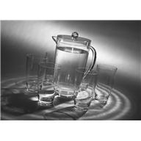
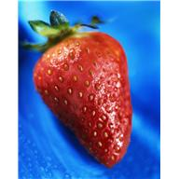
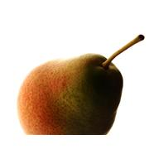



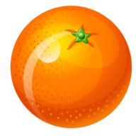
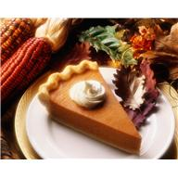
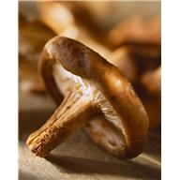

There is ……..
a mug
a mushroom
a pear
a strawberry
a roll
a cake
a jug
an apple
an orange
coke
water
juice
coke
…on the table.

Slide 4

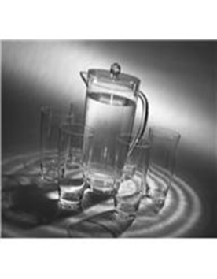




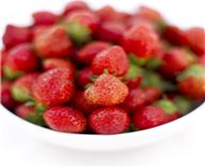
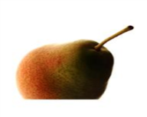

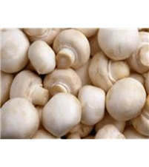


There are…
two ………………
…………………………
……………………….
many…………………………
………………
……………………
……………..………………
………….………………
……….………………
…on the table.

Slide 5
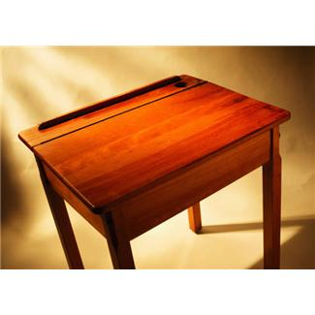





There is /are/………………………… on the table.

Slide 6
Proveď kontrolu
There are strawberries on the table.
There are mushrooms on the table.
There is an apple on the table.
There is an orange on the table.
There is a cake on the table.
There is a mug on the table.

Slide 7
Použité zdroje
www.office.microsoft.com

